Slide 1
Module de formation 2.5 Licences pour les données et les métadonnées
PwC firms help organisations and individuals create the value they’re looking for. We’re a network of firms in 158 countries with close to 180,000 people who are committed to delivering quality in assurance, tax and advisory services. Tell us what matters to you and find out more by visiting us at www.pwc.com.
PwC refers to the PwC network and/or one or more of its member firms, each of which is a separate legal entity. Please see www.pwc.com/structure for further details.
Notes:
Licences pour les Données et les métadonnées

Slide 2
This presentation has been created by PwC Authors: Makx Dekkers, Nikolaos Loutas, Michiel De Keyzer and Stijn Goedertier
Presentation metadata
Disclaimers
The views expressed in this presentation are purely those of the authors and may not, in any circumstances, be interpreted as stating an official position of the European Commission.
The European Commission does not guarantee the accuracy of the information included in this presentation, nor does it accept any responsibility for any use thereof.
Reference herein to any specific products, specifications, process, or service by trade name, trademark, manufacturer, or otherwise, does not necessarily constitute or imply its endorsement, recommendation, or favouring by the European Commission.
All care has been taken by the author to ensure that s/he has obtained, where necessary, permission to use any parts of manuscripts including illustrations, maps, and graphs, on which intellectual property rights already exist from the titular holder(s) of such rights or from her/his or their legal representative.
This presentation has been carefully compiled by PwC, but no representation is made or warranty given (either express or implied) as to the completeness or accuracy of the information it contains. PwC is not liable for the information in this presentation or any decision or consequence based on the use of it.. PwC will not be liable for any damages arising from the use of the information contained in this presentation. The information contained in this presentation is of a general nature and is solely for guidance on matters of general interest. This presentation is not a substitute for professional advice on any particular matter. No reader should act on the basis of any matter contained in this publication without considering appropriate professional advice.
Open Data Support is funded by the European Commission under SMART 2012/0107 ‘Lot 2: Provision of services for the Publication, Access and Reuse of Open Public Data across the European Union, through existing open data portals’(Contract No. 30-CE-0530965/00-17).
© 2013 European Commission

Slide 3
Les objectifs de cette formation
À la fin de ce module de formation, vous devriez avoir une compréhension de:
L’importance des licences.
La signification du « Ouvertes » dans Données Ouvertes.
Les conditions pour l’attribution de licence dans la directive PSI révisée.
“Creative Commons” et l’“Open Data Commons.”
Les choix de licence pour les données et les métadonnées et leurs conséquences pour le partage et la réutilisation.
L’« Europeana Licensing Framework » comme un exemple pratique.
Notes:
Les choix de licence pour les données et les métadonnées et les conséquences pour le partage et la réutilisation.
Le Europeana Licensing Framework comme un exemple pratique.

Slide 4
Contenu
Ce module contient ...
L’importance de l’attribution de licences
Les licences dans le cadre des principes des données ouvertes
Les licences dans la directive PSI révisée
Les options de licence et les bonnes pratiques pour la réutilisation de données
Les options de licence et les bonnes pratiques pour la réutilisation de métadonnées
Un scénario de réutilisation des métadonnées
Une étude de cas: Europeana

Slide 5
L’importance de l’attribution des licences

Slide 6
La clareté des informations de licence est importante parce que ...
Cela indique aux utilisateurs et réutilisateurs exactement ce qu'ils peuvent faire avec vos données et métadonnées.
Cela encourage l'utilisation et la réutilisation de vos données et métadonnées de la façon dont vous voulez qu‘elles soient utilisées et réutilisées.
Cela crée de la visibilité en aval sur vos efforts (si vous en demandez l’attribution).
Si aucune licence explicite n’est fournie, l'utilisateur ne sait pas ce qui peut être fait avec les données/métadonnées - la situation juridique par défaut est que rien ne peut être fait sans contacter le propriétaire au cas par cas.

Slide 7
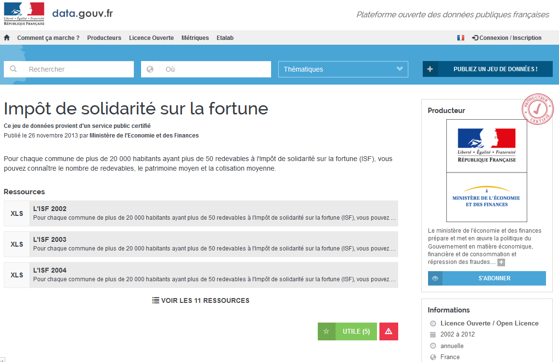
Exemple – Information de licence claire
Notes:
UPDATE: addition of this slide as an example

Slide 8
Les licences dans le cadre des principes des données ouvertes Comment les licences apparaissent dans les principes de base des données ouvertes et pourquoi donner une licence au (méta)données ouvertes est important.

Slide 9
La définition des données ouvertes Elle couvre également les métadonnées
« Une donnée ou un contenu est ouvert si n’importe qui peut librement l’utiliser, le réutiliser, et le redistribuer – à condition seulement, et au maximum, de devoir en attribuer la source » -- opendefinition.org
Selon l’« Open Knowledge Foundation », cela signifie:
Disponibilité et accès: les données doivent être disponibles dans leur ensemble et à un tarif ne dépassant pas le coût raisonnable de reproduction, de préférence par téléchargement sur ​​Internet. Les données doivent également être disponibles sous une forme commode et modifiable.
La réutilisation et la redistribution: les données doivent être fournies dans des conditions qui permettent la réutilisation, la redistribution, ainsi que la possibilité de mélanger celles-ci avec d'autres ensembles de données.
Participation universelle: chacun doit être en mesure d'utiliser, réutiliser et redistribuer - il ne devrait y avoir aucune discrimination contre des champs d’activité ou des personnes ou des groupes. Par ex., des restrictions «non commerciales» qui empêcherait l'utilisation «commerciale», ou des restrictions d'utilisation à certaines fins (par exemple uniquement dans l'éducation), ne sont pas autorisées
Notes:
Availability and Access: the data must be available as a whole and at no more than a reasonable reproduction cost, preferably by downloading over the internet. The data must also be available in a convenient and modifiable form.
Reuse and Redistribution: the data must be provided under terms that permit reuse and redistribution including the intermixing with other datasets.
Universal Participation: everyone must be able to use, reuse and redistribute - there should be no discrimination against fields of endeavour or against persons or groups. For example, ‘non-commercial’ restrictions that would prevent ‘commercial’ use, or restrictions of use for certain purposes (e.g. only in education), are not allowed

Slide 10
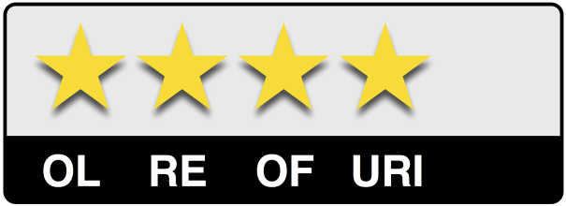
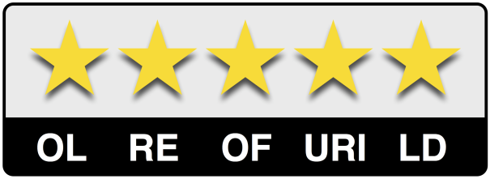
L’attribution de licences est la première étoile ...
Une étoile: publier les données sous une licence ouverte
Deux étoiles: publier dans un format lisible par machine
Trois étoiles: publier en dans un format ouvert
Quatre étoiles: assigner des URIs aux données
Cinq étoiles: créer des liens vers d'autres données
Voir aussi:
http://www.slideshare.net/OpenDataSupport/introduction-to-linked-data-23402165

Slide 11
Les licenses dans la directive PSI révisée

Slide 12
Obligations des États membres en fonction de la directive PSI
Les organismes publics sont tenus, pour toutes les informations qu'ils détiennent en rapport avec leur mission de service public et qui n'est pas explicitement mentionné dans l'une des exceptions à:
Rendre l'information réutilisable à des fins commerciales ou non-commerciales dans des conditions non-discriminatoires.
Traiter les demandes et donner accès endéans 20 jours (ou 40 si la demande est complexe); justifier les décisions négatives et informer sur la façon de faire appel.
Les tarifs ne doivent pas excéder pas le coût marginal engrangé pour la reproduction, la fourniture et la diffusion; les frais (s’il y en a) et leur base de calcul doivent être préétablis et publiés par voie électronique lorsque c'est possible et approprié.
Publier les licences en format numérique.
Rendre l'information disponible dans un format et un langage préexistants, et lorsque cela est possible et approprié, dans un format ouvert et lisible par machine avec leurs métadonnées. Tant le format et les métadonnées doivent, dans la mesure du possible, se conformer à des normes ouvertes formelles.
Mettre en place des dispositions pratiques pour faciliter la recherche de documents pouvant être réutilisés, comme des listes, accessibles de préférence en ligne, ou des documents principaux et des portails liés à des listes de ressources décentralisées.

Slide 13
La Directive 2013/37/EU dit que...
Le nombre de restrictions à la réutilisation imposées par les licences […] devrait […] être le plus bas possible[…]. Les licences ouvertes disponibles en ligne, qui octroient des droits de réutilisation plus étendus sans limitations technologiques, financières ou géographiques et reposant sur des formats ouverts, devraient jouer un rôle important à cet égard. Par conséquent, il convient que les États membres encouragent l’utilisation de licences ouvertes[…]. - Recital (26)
Les organismes du secteur public peuvent autoriser la réutilisation sans conditions ou peuvent imposer des conditions, le cas échéant par le biais d’une licence. Ces conditions ne limitent pas indûment les possibilités de réutilisation et ne sont pas utilisées pour restreindre la concurrence. - Article 8, paragraph 1
Voir aussi:
http://www.slideshare.net/OpenDataSupport/the-psi-directive-and-open-government-data
Notes:
Do we translate or keep citation

Slide 14
Conséquences de la directive PSI en ce qui concerne l’attribution de licences
Rendre l'information réutilisable à des fins commerciales ou non-commerciales dans des conditions non-discriminatoires
Des conditions doivent être préétablies, transparentes et identiques pour tout le monde. La Directive encourage l'utilisation d'une «licence ouverte».
Publier les licences en format numérique
Des licences explicites devraient être associées avec les données disponibles.
Faciliter la recherche d'informations, de préférence en ligne (par exemple, sur un portail)
Cela implique la disponibilité publique des descriptions des données disponibles.
Notes:
Cela implique la disponibilité publique des descriptions de données disponibles.

Slide 15
Options de licences et bonnes pratiques Le cas des données - différentes options existent pour attribuer une licences à vos données en fonction de leur nature.
Notes:
Le cas des données - différentes options existent pour l'octroi de licences de vos données en fonction de sa nature.

Slide 16
Ensembles de données pour les licences
Si vous ne voulez pas attacher de restrictions à vos données: Dites-le!
Chaque ensemble de données doit avoir sa propre licence.
Sans une licence explicite, la réutilisation est limitée.
L'objectif devrait être de rendre les (ensembles de) données aussi ouvertement disponibles que possible, dans les limites de la loi.
Mais comment puis-je savoir quelle licence est adaptée?

Slide 17
Différentes données ont des besoins différents de licence
Certains (ensembles de) données peuvent devoir être ouvertement disponibles.
par exemple dans le cadre du « Freedom of Information Act »
Certains (ensembles de) données peuvent être soumis à des restrictions.
par exemple vie privée, sécurité nationale, droits d’autrui
Certains (ensembles de) données peuvent être réutilisés, mais modifiés.
par exemple textes juridiques, budgets publics (si des modifications sont apportées, il doit être clair qu’il ne s’agit pas de la version authentique faisant foi)
Certains (ensembles de) données peuvent être publiés en permettant des modifications avec l’attribution de la source officielle de référence.
par exemple commentaire juridique, traductions

Slide 18
Optique de licences: Creative Commons (1)
Domaine public/Pas de droit réservé – Permet aux licencieurs de renoncer à tous les droits et placent un travail dans le domaine public. Des tiers peuvent librement se baser, améliorer et réutiliser les œuvres pour toute fin sans aucune restriction de copyright ou de droit sur les bases de données.
Marque Domaine public – Pas de copyright – Permet aux licencieurs de renoncer à tous les droits et placent un travail dans le domaine public. Il indique que le travail n’est plus limité par le droit d’auteur et peut être librement utilisé par des tiers.
Attribution – Des tiers peuvent de distribuer, remixer, arranger, et adapter votre œuvre, même à des fins commerciales, tant qu’on vous accorde le mérite de la création originale.
Attribution-Partage dans les Mêmes Conditions – Des tiers peuvent remixer, arranger, et adapter votre œuvre, même à des fins commerciales, tant qu’on vous en accorde le mérite et qu’on diffuse les nouvelles créations selon des conditions identiques.
Notes:
Pas de Modification
Pas d’Utilisation Commerciale
Pas d’Utilisation Commerciale - Partage dans les Mêmes
Pas d’Utilisation Commerciale - Pas de Modification

Slide 19
Optique de licences: Creative Commons (2)
Attribution-Pas de Modification – Autorise la redistribution, à des fins commerciales ou non, tant que l’œuvre est diffusée sans modification et dans son intégralité, en vous créditant.
Attribution-Pas d’Utilisation Commerciale – Des tiers peuvent remixer, arranger, et adapter votre œuvre à des fins non-commerciales et, bien que les nouvelles œuvres doivent vous créditer et ne pas constituer une utilisation commerciale, elles n’ont pas à être diffusées selon les mêmes conditions.
Attribution-Pas d’Utilisation Commerciale-Partage dans les Mêmes Conditions – Des tiers peuvent remixer, arranger, et adapter votre œuvre à des fins non-commerciales tant qu’on vous crédite et que les nouvelles œuvres sont diffusées selon les mêmes conditions.
Attribution-Pas d’Utilisation Commerciale-Pas de Modification – Des tiers peuvent télécharger vos œuvres et à les partager tant qu’on vous crédite, mais on ne peut les modifier de quelque façon que ce soit ni les utiliser à des fins commerciales.
Voir aussi:
http://creativecommons.org/licenses/
Notes:
UPDATE: added slide (split from previous slide)

Slide 20
Bonnes pratiques pour l’attribution de licences à vos données
Ce que vous devez considérer:
Les données doivent être fiables et à jour.
Vous pouvez faire en sorte que les gens viennent à vous pour trouver les données gérées.
Vous pouvez empêcher les autres d'altérer les données.
Bonnes pratiques:
Si les données d'origine sont dans le domaine public (par ex. de par la loi), les y maintenir.
La Licence Sans Dérivés protège l'intégrité.
La Licence Non Commerciale restreint sérieusement la réutilisation, à éviter si possible.
Les licences pour les données doivent assurer une sécurité et un contrôle appropriés (mais pas plus que ça!)

Slide 21
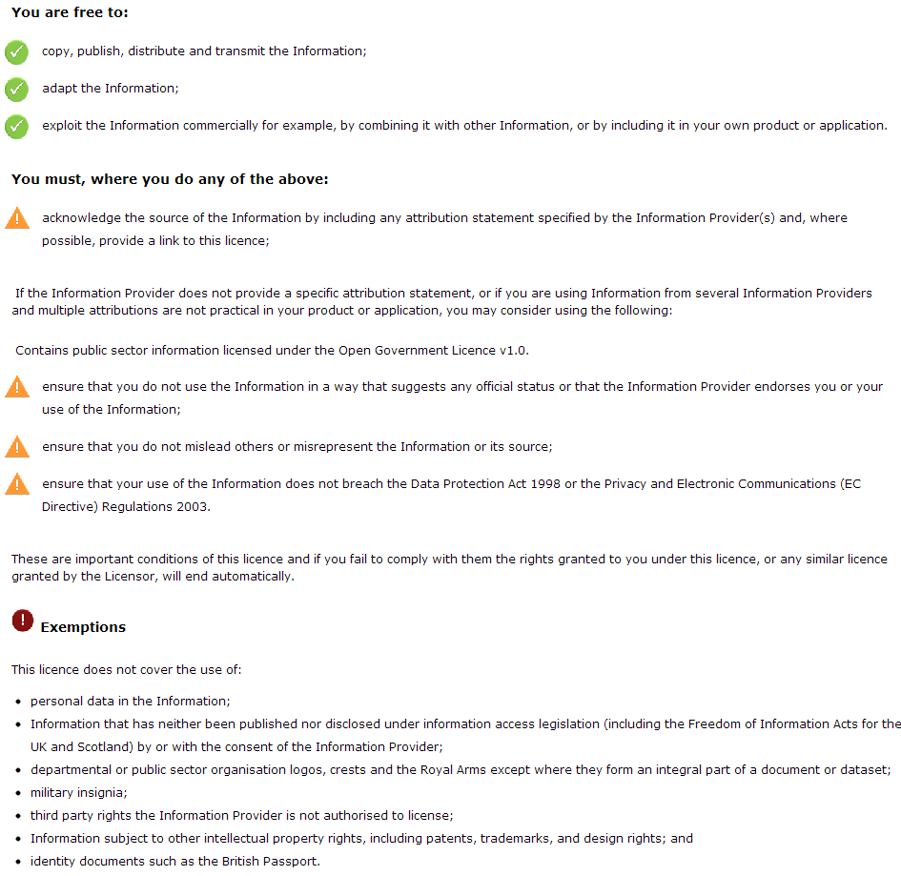
Licence du gouvernement britannique pour l'information du secteur public
http:// www.nationalarchives.gov.uk/doc/open-government-licence/version/2

Slide 22
Utiliser une licence ouverte sans restrictions pour vos données
Lorsque des données ont une licence pour un accès ouvert et sans restriction, les réutilisateurs peuvent créer de nouvelles connaissances en les combinant avec d’autres données.
Par exemple,
Le recoupement des dépenses publiques avec des données géographiques pour visualiser quelles régions sont mieux financées.
Faire correspondre les horaires des transports publics avec les données GPS pour être en mesure de donner des informations en temps réel sur les retards.
Mesurer la performance des services publics basé sur les services au guichet et les délais d'attente.
Déduire des recommandations pour des politiques de prévention en liant les statistiques sur les accidents avec les données météo et les cartes routières.
Notes:
Utiliser une license ouvertes sans restrictions pour vos données

Slide 23
Protection contre la responsabilité légale
Les risques liés à la responsabilité légale sont:
Atteinte aux droits de tiers (données personnelles, droit d'auteur, les droits de base de données, etc)
Les droits doivent être effacés et les données doivent être anonymisées
(In)exactitude des données
Un avertissement indique clairement dans quelle mesure l’éditeur garantit l'exactitude des données
La concurrence déloyale envers des acteurs sur le marché qui vendent déjà l'information
Dans de tels cas, les acteurs du marché doivent être consultés, et par exemple, accorder une période d'introduction progressive
Source: Marc de Vries. Open Data and Liability. EPSIplatform Topic Report No. 2012/13.
http://epsiplatform.eu/sites/default/files/Final%20TR%20Open%20Data%20and%20Liability.pdf

Slide 24
Les options de licence et les bonnes pratiques Publier vos métadonnées sous une licence du domaine public pour assurer une large diffusion et réutilisation.

Slide 25
Quelles licences sont adaptées pour les métadonnées
Les licences suivantes permettent une réutilisation entièrement ouverte:
“Public Domain Mark ”
“Creative Commons Zero Public Domain Dedication”
“Open Data Commons Public Domain Dedication and license (PDDL) ”
Les licences suivantes sont également utilisées, mais conduisent à «l'attribution d'empilage»; la nécessité de garder une trace de là chaîne d'attributions:
“CC-BY”
“ODC Attribution”
“ISA Open Metdata license 1.1”
“Open Government license”
D'autres licences (Pas d’Utilisation Commerciale, Pas de Modification, Partage dans les Mêmes Conditions) sont moins adaptées; elles rendent la réutilisation de métadonnées difficile pour les applications de données liées parce qu'elles imposent des restrictions sur la façon dont les métadonnées peuvent être partagées, utilisées et améliorées.

Slide 26
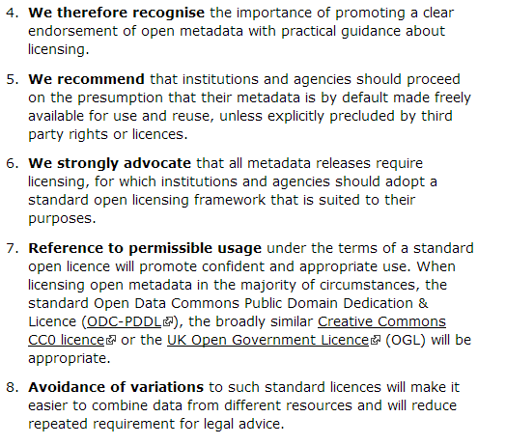
Exemple: Discovery Open Metadata Principles

Slide 27
Bonnes pratiques pour l‘’attribution de licences à vos métadonnées
Ce que vous devez considérer:
Les métadonnées aident les gens à découvrir vos données.
Plus vos métadonnées sont distribuées, plus vos données sont visibles.
Des tiers peuvent vouloir ajouter, améliorer, liér vers d'autres ressources.
Bonnes pratiques:
Les licences pour les métadonnées doivent être aussi ouvertes que possible.
Une licence du domaine public permet la réutilisation la plus importante.
Une licence d'attribution garantit que vous obteniez le crédit en aval, mais peut causer des problèmes si les données sont partagées à plusieurs reprises (accumulation d’attributions).

Slide 28
Un scénario pour la réutilisation des métadonnées Un scénario pour la réutilisation de métadonnées publiées sous une licence du domaine public.

Slide 29
Que peuvent faire les réutilisateurs avec des métadonnées dans le domaine public
Copiez et incluez vos métadonnées dans des moteurs de recherche et des portails qui renvoient à l'emplacement de vos données.
Corrigez-les si les métadonnées d'origine contiennent des erreurs.
Améliorez vos métadonnées, par exemple en convertissant des textes en liens.
Cela peut se produire si le réutilisateur est conscient d’ensembles d'URI pour les organisations, de sujets et d'autres choses auxquelles vos métadonnées font référence.
Augmentez les métadonnées en faisant des affirmations supplémentaires sur vos données.
En récoltant des métadonnées des réutilisateurs, vous pourriez être en mesure d'augmenter la qualité de vos métadonnées.
Voir aussi:
http://www.slideshare.net/OpenDataSupport/promoting-the-reuse-of-open-data-through-odip

Slide 30
Scénario de réutilisation des métadonnées pour des ensembles de données (1/2)
Le catalogue B réutilise les description du l’ensemble de données A
Le catalogue C réutilise les descriptions de l’ensemble de données A (telles que modifiées par le catalogue B) et de l’ensemble de données D
Catalogue A
Catalogue B
Catalogue C
Metadata A
Metadata A+
Metadata A++
Metadata B
Metadata D
Metadata D+
Metadata C
Metadata E
Metadata F
Dataset A
Dataset B
Dataset C
Dataset D
Dataset E
Dataset F
Le catalogue A fournit des descriptions pour les ensembles de données A, B et C
Le catalogue B fournit une description des ensemble de données D et E et améliore la description l’ensemble des données A
Le catalogue C fournit une description pour l’ensemble de données F et améliore la description de l’ensemble de données A (telle que modifiée par le catalogue B) et D

Slide 31
Scénario de réutilisation des métadonnées pour des ensembles de données (2/2)
Métadonnées d'origine dans le Catalogue A
Métadonnées modifiées dans le Catalogue B; avec l’identifiant local “CatB-IdX”
Métadonnées modifiées en Catalogue C; avec le mot-clé "example"

Slide 32
Avantages et inconvénients d’un licence du domaine public
Libération de la propriété:
Personne ne saura que vous avez créé les métadonnées initiales.
Permet à la communauté d’apporter des améliorations.
Perte de contrôle:
Vous ne saurez pas quelles déclarations sont faites à propos de vos données.
Un contrôle de la qualité se fera par la communauté (cf. Wikipedia).
Fiabilité:
Un utilisateur ne saura pas si les métadonnées sont exactes et à jour.
Les partenaires du réseau (chaînes d'agrégateurs) seront en mesure de suivre la qualité.
Fausses déclarations:
Ajouts et modifications peuvent être erronées ou pas à votre goût.
N'importe qui peut dans tous les cas dire n'importe quoi sur n'importe quoi, mais si on se base sur vos métadonnées d’origine, ça augmente les chances que les métadonnées soient correctes.

Slide 33
Étude de cas: Europeana Comment Europeana a surmonté les défis d’attribution de licences pour données et métadonnées.
Notes:
Comment Europeana a surmonté les défis concernant licence des données et des métadonnées.

Slide 34
Europeana – approche originale
En 2009, des accords de “Provider and Aggregator” ont été signés. Ces derniers comportaient la restriction que les métadonnées ne puissent être utilisées qu’à des fins non-commerciales.
Cependant, cela a empêché les métadonnées d'être:
Publiées comme des données liées ouvertes.
Utilisées sur des sites qui contiennent des annonces publicitaires.
Partagées avec Wikipedia (qui n’autorise pas une telle restriction).
Utilisées par des sociétés privées, par exemple pour le listage dans des moteurs de recherche.
Utilisées pour des applications commerciales.

Slide 35
Les risques possibles de fournir des métadonnées ouvertes?(1/2)
Perte de qualité: les métadonnées de haute qualité fournies seront dissociées de la source d'origine de référence et corrompues par des tiers.
Perte de contrôle: les institutions ne seront plus en mesure de contrôler les métadonnées si quelqu'un peut les réutiliser ou les distribuer.
Perte d'unité: les métadonnées seront dispersées à travers l'univers numérique alors qu‘elles devraient être (contextuellement) gardées ensemble.
Perte d’image de marque: en publiant les données ouvertement, l'institution risque d'être associée à des réutilisateurs auxquels elle ne voudrait pas être associée.
Perte d'attribution: en publiant les données sous une licence ouverte, l’institution ne sera pas crédité comme source / propriétaire des métadonnées.
Notes:
Perte d'attribution: en libérant les données sous une licence ouvert, l’institutions ne sera pas crédité comme source / propriétaire des métadonnées.

Slide 36
Les risques possibles de fournir des métadonnées ouvertes?(2/2)
Perte de revenus: les institutions ont peur qu‘elles ne puissent pas remplacer les revenus actuels issus de métadonnées avec d'autres sources de revenus.
Perte de revenus potentiels: dans le futur, les institutions pourraient penser à une façon de faire de l'argent à partir des métadonnées, mais si elles les publient maintenant ouvertement, quelqu'un d'autre pourrait le faire.
Externalités négatives: les institutions trouvent injuste que d'autres fassent de l'argent avec les métadonnées qu’elles fournissent.
Perte de clients: si les données sont disponibles ouvertement , les clients iront ailleurs pour obtenir l'information qu'ils recherchent.
Vie privée: il y a des restrictions de confidentialité pour l'utilisation de certaines données.
Notes:
Vie privée: il y’a des restrictions de confidentialité de l'utilisation de certaines données.

Slide 37
Les avantages identifiés de l’ouverture des métadonnées (1/2)
Augmentation de la pertinence: les métadonnées ouvertes peut être utilisées dans des endroits en ligne où les utilisateurs se rassemblent (y compris les réseaux sociaux). Cela permet aux fournisseurs de conserver leur pertinence dans la société numérique d'aujourd'hui.
Augmentation des chemins d’accès vers les utilisateurs finaux: les fournisseurs rendant accessibles des données sous forme de métadonnées ouvertes accroissent les chances que des utilisateurs voient leurs données et leurs contenus.
Enrichissement des données: les métadonnées ouvertes peuvent être enrichies par Europeana et des tiers et peuvent ensuite être renvoyées au fournisseur des données. L’ouverture des métadonnées va augmenter la possibilité de lier ces données et le contenu du patrimoine qu'elles représentent avec d'autres sources / collections apparentées.
Image de marque (prestige, authenticité, innovation): la publication des données ouvertes démontre que le fournisseur travaille à l'avant-garde de l'innovation et stimule activement la recherche numérique.
Les opportunités de financement spécifique: la publication de métadonnées ouvertes accordera potentiellement l'accès aux fournisseurs à des financement nationaux et / ou européens (l’Europe et la plupart des gouvernements nationaux font activement la promotion des métadonnées ouvertes).

Slide 38
Les avantages identifiés de l’ouverture des métadonnées (2/2)
La possibilité de découvrir: l’augmentation de l’utilisation et de la visibilité des données achemine du trafic vers le site web du fournisseur.
Nouveaux clients: rendre accessible les données de manière ouverte offre de nouvelles façons d'interagir et de se rapprocher de ses clients.
Mission de service public: rendre accessible les métadonnées de manière ouverte aligne le fournisseur avec la mission stratégique du service public qui est de permettre le plus large accès possible au patrimoine culturel.
Expertise de construction: rendre accessible les métadonnées de manière ouverte permettra de renforcer l'expertise de l'institution dans ce domaine, ce qui va deviendra commercialisable sous la forme par exemple de services de consultance.
Externalités positives: les institutions et les industries créatives seront en mesure de créer de nouvelles entreprises, qui à leur tour permettront de renforcer l'économie de la connaissance.
Notes:
Souhaités « spill-over » effets: les institutions et les industries créatives seront en mesure de créer de nouvelles entreprises, qui à leur tour permettront de renforcer l'économie de la connaissance.

Slide 39
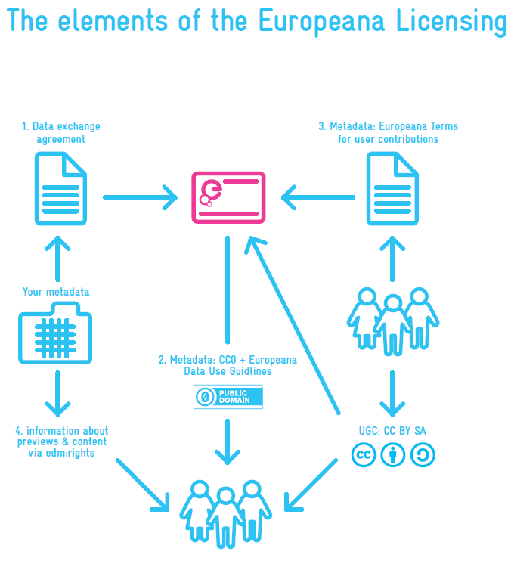
Europeana Licensing Framework
Quatre couches:
Les objets physiques: la propriété ou le domaine public, selon le cas.
Les objets numériques qui représentent les objets physiques: la déclaration des droits est soit une licence du domaine public, soit une licence « Creative Commons », soit une licence tout droit réservé (gratuit, payant, ou accès limité).
Aperçus (par exemple, onglets): Europeana a le droit d'utiliser, mais pas de distribuer sauf si la licence le permet.
Les métadonnées descriptives: à être fournies sous « CC Zéro Public Domain Dedication », donc la réutilisation est sans restriction; de plus, le fournisseur doit faire des efforts pour indiquer correctement les droits de propriété intellectuelle des objets numériques
Notes:
Les métadonnées descriptives: être fournis sous « CC Zéro Public Domain Dedication », donc la réutilisation est sans restriction; en plus, le fournisseur doit faire des efforts pour indiquer correctement les droits de propriété intellectuelle des objets numériques

Slide 40
Conclusions
Les données et les métadonnées doivent être munies d'une licence explicite de sorte que les réutilisateurs sachent quoi faire avec les métadonnées et les données et permettre une interopérabilité maximale.
Les métadonnées doivent être aussi ouvertes que possible, idéalement « CC Zéro » ou « Public Domain Dedication » pour permettre les effets de réseau.
Les données devraient être accessibles sous une licence qui permet une protection appropriée (mais pas plus que nécessaire).
et n'oubliez pas ...
Si aucune licence explicite n’est fournie, l'utilisateur ne sait pas ce qui peut être fait avec les données.
Pas de réutilisation = pas de valeur économique et sociale.

Slide 41
Questions de groupe
Avez-vous dans votre pays une licence pour les données ou métadonnées ouvertes? Si non, quelle devrait être à votre avis l’approche préférée?
Quelles sont/étaient les plus grandes barrières pour la publication de vos données sous une licence ouverte?
http://www.visualpharm.com
http://www.visualpharm.com
Faîtes le test en ligne ici!

Slide 42
Merci! ... et maintenant vos questions?
Notes:
See also: http://europa.eu/rapid/press-release_MEMO-11-891_en.htm
Je vous remercie!? ... Et maintenant vos questions?

Slide 43
Références
Slide 9:
The Open Knowledge Foundation. Open Definition. http://opendefinition.org/
The Open Knowledge Foundation. Open Data - An Introduction. http://okfn.org/opendata/
Slide 10:
LOD Around The Clock (LATC). 5 ★ Open Data. http://5stardata.info/
Slide 12:
Directive 2013/37/EU of the European Parliament and of the Council amending Directive 2003/98/EC on the reuse of public sector information. http://eur-lex.europa.eu/LexUriServ/LexUriServ.do?uri=OJ:L:2013:175:0001:0008:EN:PDF
European Commission. Revision of the PSI Directive. http://ec.europa.eu/information_society/policy/psi/revision_directive/index_en.htm
Slide 18:
Creative Commons. About the licenses. http://creativecommons.org/licenses/
Slide 21:
(UK) National Archives. Government license for public sector information. http://www.nationalarchives.gov.uk/doc/open-government-licence/version/2/
Slide 23:
Marc de Vries. Open Data and Liability. EPSIplatform Topic Report No. 2012/13. http://epsiplatform.eu/sites/default/files/Final%20TR%20Open%20Data%20and%20Liability.pdf
Slide 26:
Discovery. Discovery Open Metadata Principles. http://discovery.ac.uk/businesscase/principles/
Slide 33-38:
Europeana. The Problem of the Yellow Milkmaid: A Business Model Perspective on Open Metadata. White Paper No.2. November 2011. http://pro.europeana.eu/documents/858566/2cbf1f78-e036-4088-af25-94684ff90dc5
Jill Cousins. Europeana. Data Exchange Agreements. May 2011. http://bit.ly/14Hwe5D
Slide 39:
The Europeana Licensing Framework. http://pro.europeana.eu/documents/858566/7f14c82a-f76c-4f4f-b8a7-600d2168a73d
Notes:
To be updated.

Slide 44
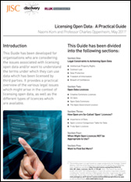
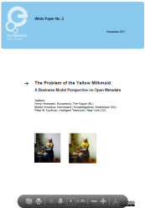
Lecture supplémentaire
N. Korn and C. Oppenheim. Licensing Open Data: A Practical Guide. http://discovery.ac.uk/businesscase/principles/
Europeana. The Problem of the Yellow Milkmaid: A Business Model Perspective on Open Metadata. White Paper No.2. November 2011. http://pro.europeana.eu/documents/858566/2cbf1f78-e036-4088-af25-94684ff90dc5

Slide 45
Projets et initiatives apparentés
Revision of the PSI Directive, http://ec.europa.eu/information_society/policy/psi/revision_directive/index_en.htm
Europeana Licensing Framework, http://pro.europeana.eu/documents/858566/7f14c82a-f76c-4f4f-b8a7-600d2168a73d
Creative Commons Licenses, http://creativecommons.org/licenses/
Open Data Commons – Licenses, http://opendatacommons.org/licenses/
The European Thematic Network on Legal Aspects of Public Sector Information, http://www.lapsi-project.eu/
EC ISA Programme, ISA Open Metadata license v1.1. https://joinup.ec.europa.eu/category/license/isa-open-metadata-license-v11

Slide 46
Be part of our team...
Find us on
Join us on
Open Data Support
http://www.slideshare.net/OpenDataSupport
Open Data Support
http://goo.gl/y9ZZI
http://www.opendatasupport.eu
Follow us
Contact us
@OpenDataSupport
contact@opendatasupport.eu

